Slide 1

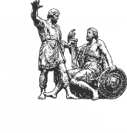







Преподавание предмета “Духовно-нравственная культура России”
Беккер Наталья Владимировна,
старший преподаватель Центра развития педагогического мастерства
Томского областного института повышения квалификации и переподготовки работников образования

Slide 2


Поэтапный план введения учебного предмета
Начало с 5 класса
во II полугодии
2026-2027 учебного года
Введение предмета стартует в 5 классах с объёмом 17 часов, 1 час в неделю, что позволит плавно интегрировать учебный предмет в образовательный процесс.
Расширение с
1 сентября 2027 года
В 2027 году курс продолжит изучаться в 5 классе с 0,5 часа в неделю, а также будет введен в 6 и 7 классах с нагрузкой 34 часа в год при 1 часе
в неделю.

Slide 3
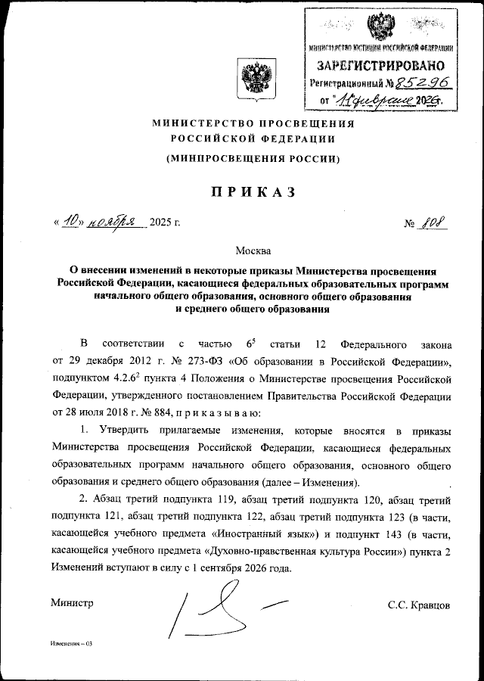
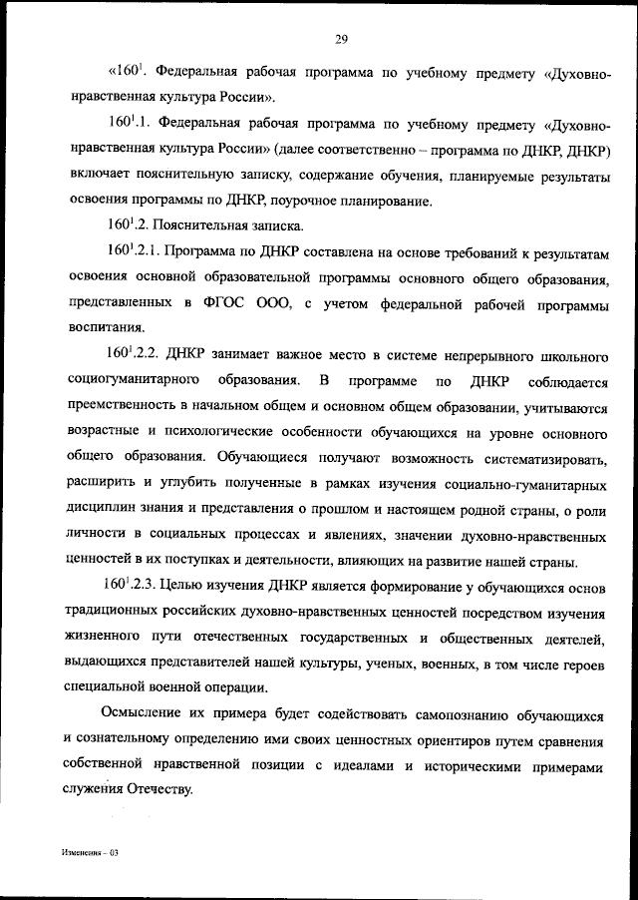
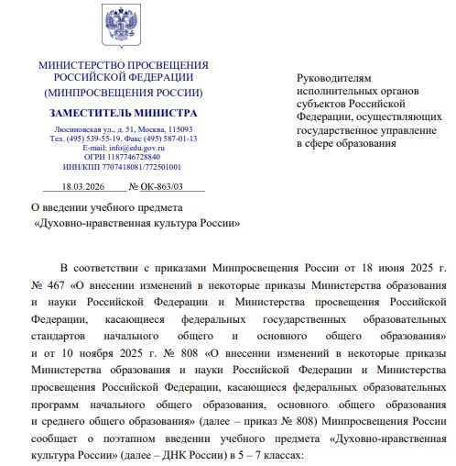
Нормативно-правовая база: основания для введения предмета

Slide 4

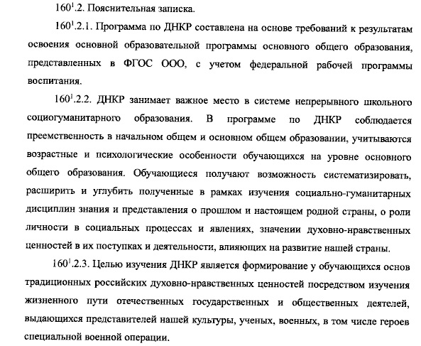

Федеральная рабочая программа по ДНКР

Slide 5
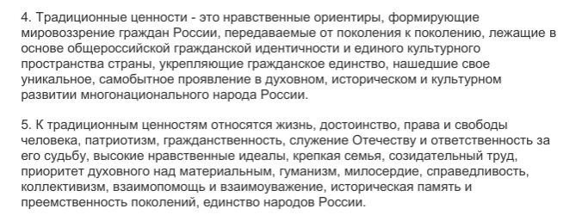
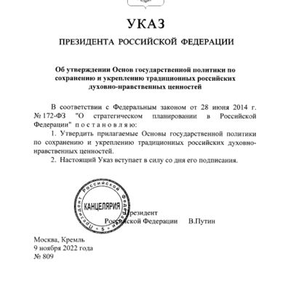
Федеральная рабочая программа по ДНКР

Slide 6
Федеральная рабочая программа по ДНКР
5 класс. Патриотизм – источник духовной силы народа
6 класс. Патриотизм – активная жизненная позиция личности
7 класс. Патриотизм – основа общероссийской идентичности

Slide 7
Содержательные линии | Ценности из Указа Президента Российской Федерации от 09 ноября №809
Россия: Родина, страна, государство | патриотизм, гражданственность, служение, Отечеству и ответственность за его судьбу, единство народов России
Традиционные религии России | христианство, ислам, буддизм и другие религии, являющиеся неотъемлемой частью российского исторического и духовного наследия, оказали значительное влияние на формирование традиционных ценностей, общих для верующих и неверующих граждан; особая роль православия в становлении и укреплении традиционных ценностей
Историческая память и преемственность поколений | историческая память и преемственность поколений
Крепкая семья | крепкая семья: взаимопомощь и взаимоуважение
Высокие нравственные идеалы личности | высокие нравственные идеалы, приоритет духовного над материальным, гуманизм, милосердие, справедливость, коллективизм, взаимопомощь и взаимоуважение
Права и свободы, обязанности и ответственность человека | жизнь, достоинство, права и свободы человека
Созидательный труд | созидательный труд, служение Отечеству и ответственность за его судьбу, приоритет духовного над материальным

Slide 8
Личностные результаты освоения программы
Патриотическое воспитание
Гражданское воспитание
Духовно-нравственное воспитание
Эстетическое воспитание
Физическое воспитание
Трудовое воспитание

Slide 9
Нравственный выбор: от красоты внешней
к красоте духовной
Личностный результат | Проявление в жизни преподобномученицы
Готовность к участию в гуманитарной деятельности | Основательница Марфо-Мариинской обители. В годы Первой мировой войны организовала санитарные поезда и склады лекарств для фронта.
Ориентация на ценности и нормы в ситуациях нравственного выбора | После убийства мужа, великого князя Сергея Александровича, террористом И. Каляевым, Елизавета Фёдоровна пришла в тюрьму к убийце.
Понимание ценностей патриотизма | Немецкая принцесса по рождению, она трижды получала возможность покинуть Россию во время революционных событий 1917–1918 годов.

Slide 10
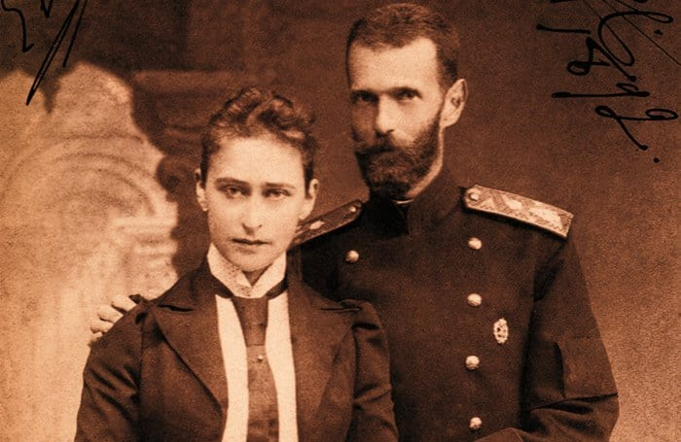
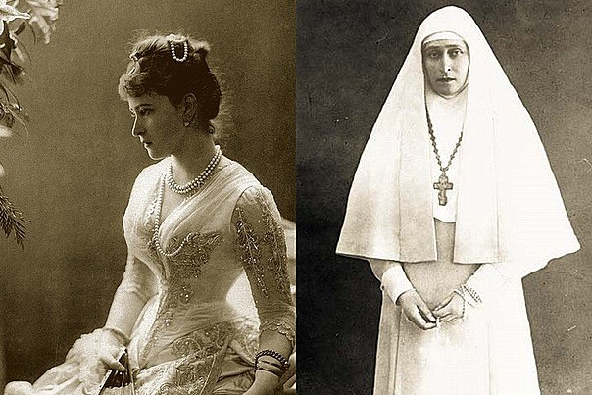
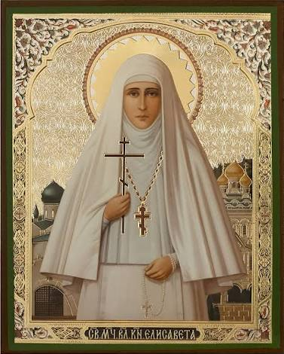
Нравственный выбор: от красоты внешней
к красоте духовной

Slide 11
Метапредметные
результаты освоения программы
Группа УУД | Метапредметный результат | Проявление на примере Рихарда Зорге
Познавательные | Установление причинно-следственных связей; логическое рассуждение. Умение анализировать исторические события и поступки людей с точки зрения их последствий. | Анализ мировой политики. Работа с информацией.
Коммуникативные | Организация учебного сотрудничества; формулирование и аргументация своего мнения; владение монологической речью. Способность устанавливать контакты и убеждать собеседников. | Создание агентурной сети. Межкультурная коммуникация.
Регулятивные | Целеполагание, планирование, самоконтроль и коррекция; принятие ответственности. Умение действовать в ситуации неопределенности и риска. | Стратегическое терпение. Принятие решения.

Slide 12
предметные результаты освоения программы
Знание и понимание смысла содержания. Присвоение традиционных российских духовно-нравственных ценностей
Позитивное отношение и принятие традиционных российских духовно-нравственных ценностей
Способность применять нормы и ценности в своей практической деятельности и руководствоваться ими в ситуации сложного нравственного выбора
Знание о выдающихся исторических личностях
Умение показывать на примерах связь между конкретными поступками и системой ценностей, в том числе, и религиозными убеждениями
Способность к оценке поведения и поступков
Активная гражданская позиция и готовность к защите и укреплению суверенитета и ценностей России

Slide 13
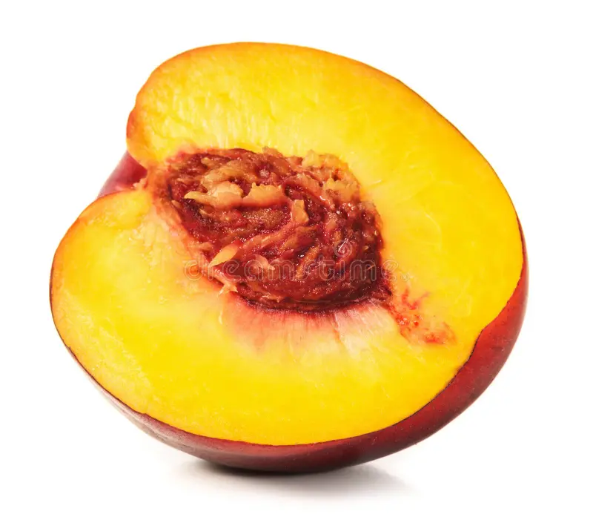
5 класс. Введение
духовные ценности
культура
государство

Slide 14
Россия – наша Родина
Большая и малая Родина
Илья Муромец
Общие ценности многонациональной России
Дондук Даши хан
Русский язык – основа единства страны
А.С. Пушкин
Символы великой страны
Ю.А. Гагарин

Slide 15
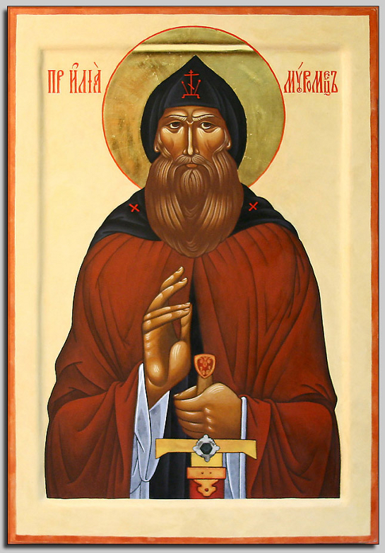
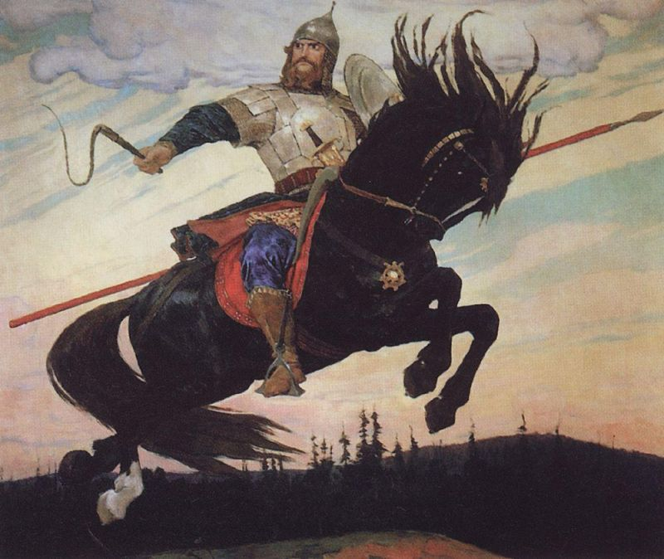
большая и малая родина

Slide 16
Патриотизм- источник духовной силы народа
Патриотизм – любовь к Родине. Традиции служения Отечеству
Рихард Зорге
Патриотизм – не в словах, а в делах и поступках человека
П.С. Котляревский
Патриотизм – сила духа и надежды
Ю.Б. Левитан

Slide 17
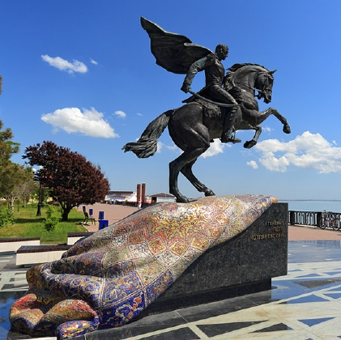
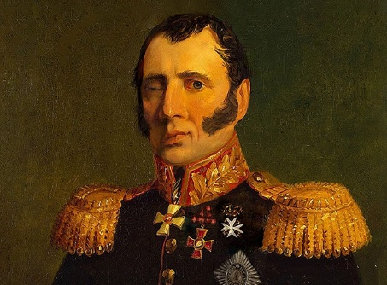
Патриотизм – не в словах, а в делах и поступках человека
«Тебя я воспою, герой, о Котляревский, бич Кавказа!»
А.С. Пушкин

Slide 18
Патриотизм – не в словах, а в делах и поступках человека
Этап урока | Действие учителя | Результат для ученика
Проблематизация | Почему полководца, решившего судьбу Кавказа, называли "забытым героем"? | Осознание ценности памяти.
Работа с картой | Прослеживание маршрута отряда Карягина-Котляревского через Муганскую степь. | Понимание географических трудностей и масштаба лишений (регулятивные УУД).
Этическая дискуссия | Обсуждение эпизода битвы в рву у Мухрата, где солдаты легли под колеса пушек своими телами. «Имеет ли право командир требовать такой жертвы?» | Развитие морального сознания и способности к эмпатии (личностные УУД).
Творческий финал | Написание письма от лица молодого солдата своему отцу после штурма Ленкорани. | Присвоение исторических смыслов через эмоциональное проживание текста.

Slide 19
Нравственный идеал
в традиционных религиях
Нравственный выбор: от красоты внешней к красоте духовной
Преподобномученица
Елизавета Федоровна
Православие – духовный стержень русской цивилизации
Протоиерей
Михаил Васильев

Slide 20
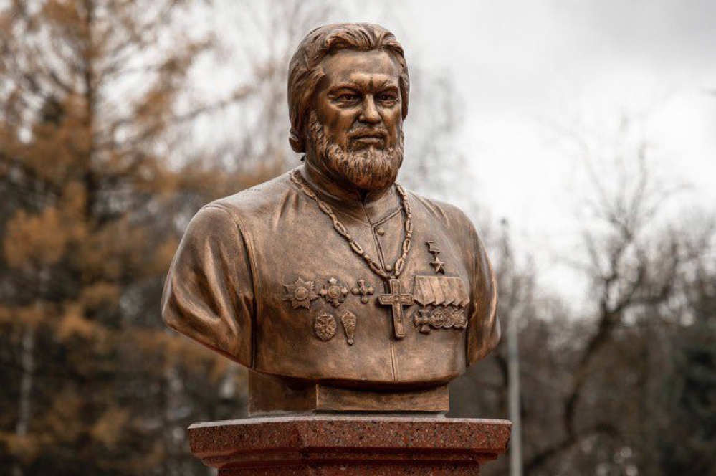
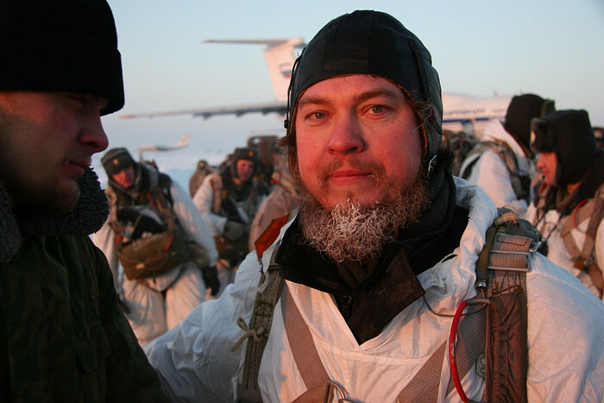
Православие – духовный стержень русской цивилизации

Slide 21
Семья – хранитель
духовно-нравственных ценностей
Семья – хранитель традиционных ценностей и любви
Семья Расулевых

Slide 22
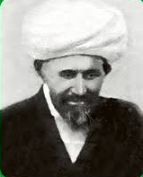
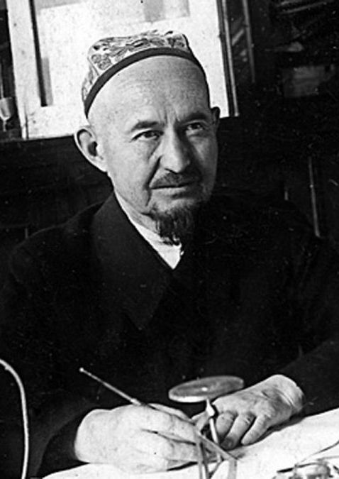
Семья – хранитель
духовно-нравственных ценностей

Slide 23
Важнейшие
нравственные категории
Добро и нравственные оценки поступков человека
Дарья Севастопольская
Совесть как нравственный камертон
Ф.П. Гааз

Slide 24
Совесть как нравственный камертон
Компонент выбора | Действие доктора Гааза | Вопросы для учеников
Эмпатия | Лично осматривал каждого больного арестанта, заходил в камеры один, без охраны. | Что такое деятельное сострадание? Чем оно отличается от простой жалости?
Ответственность | Оставлял больных арестантов в московской больнице до полного выздоровления, несмотря на задержки этапов. | Имеет ли право один человек останавливать государственную машину ради спасения одной жизни?
Целостность | Будучи католиком, посещал православные тюремные храмы и слушал проповеди вместе с заключенными. | Может ли принадлежность к разным религиям мешать общему делу добра?
Стоицизм | Терпел доносы, клевету чиновников и насмешки общества в течение 25 лет. | Почему добрые дела часто вызывают раздражение у тех, кто должен был бы их поддерживать?

Slide 25
Нравственные и духовные ориентиры отношений людей в обществе
Общение и взаимопонимание – основа успеха команды
Л.И. Яшин

Slide 26
Общение и взаимопонимание – основа успеха команды
Компонент | Действие Яшина | Вопрос
Регулятивные УУД | Возвращение в основу после трех лет простоя. | Какую цель поставил себе Яшин, сидя на скамейке? Какие шаги он предпринял для её достижения?
Коммуникативные УУД | Управление защитой криком и взглядом. | Почему игроки беспрекословно слушали Яшина? Что такое «авторитет поступка»?
Познавательные УУД | Анализ ошибок (пропущенный гол). | Разбор ситуации: почему вратари часто винят защитников, а Яшин всегда брал вину на себя перед прессой?

Slide 27
Труд как ценность: от усилий
к достижениям
Ценность и радости труда
Н.И. Путилов

Slide 28
Ценность и радости труда
Компонент нравственного выбора | Пример из жизни Путилова
Ответственность перед будущим | Строительство Морского канала, плоды которого он сам почти не успел увидеть, но который обеспечил процветание Петербурга на столетия.
Инновационное мышление | Использование металлолома для создания брони. Способность видеть ресурс там, где другие видят мусор.
Забота о людях (Социальное служение) | Путилов платил рабочим больше среднего, строил для них жилье и школы. Он понимал: успех завода зависит от радости рабочего человека в труде. Однако стоит отметить исторический факт: именно финансовые споры с рабочими после его смерти привели к знаменитой «Обуховской обороне», что показывает сложность отношений капитала и труда в ту эпоху.
Стойкость в поражении | Не раз оказывался на грани банкротства из-за грандиозности замыслов, терял государственные заказы, но каждый раз начинал новое дело с нуля.

Slide 29


Беккер Н.В.
старший преподаватель центра развития педагогического мастерства

